Slide 1
Petlje u genetskom programiranju
Maja Kontrec
mentor: prof. dr. sc. Domagoj Jakobović

Slide 2
Genetsko programiranje
Pronalazak rješenja nekog problema oponašanjem prirodne evolucije
  križanje
  mutacija
  selekcija
Rješenje u obliku programa

Slide 3
programske petlje
važan dio svakog programa
u genetskom programiranju ne koriste se često zbog složenosti njihovog evoluiranja
  pitanje konačnosti
  ugnježđivanje
nekoliko pokušaja realizacije u genetskom programiranju
  nedovoljna općenitost

Slide 4
eksplicitne for petlje
Vic Ciesielski, Xiang Li: Experiments with explicit for-loops in genetic programming
dvije vrste
  definiran samo broj ponavljanja petlji – FORLOOP1
  definiran početni i završni indeks – FORLOOP2
(FOR-LOOP1 NUMBER_OF_ITERATIONS BODY)
(FOR-LOOP2 START END BODY)

Slide 5
eksplicitne for petlje
s obzirom na to kako se brojevi ponavljanja određuju razlikuju se:
  simple loop
    vrijednosti varijabli odgovorne za broj ponavljanja određuju se nasumično
  unrestricted loop
    vrijednosti varijabli odgovornih za broj ponavljanja izračunavaju se pomoću funkcija
    u ovakvoj implementaciji ne postoji mogućnost beskonačne petlje

Slide 6
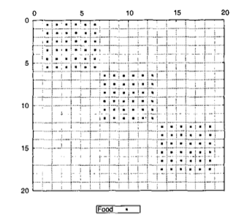
primjena na modificirani santa fe problem
cilj je dobiti program koji će učinkovito pronaći svu hranu u polju
pravilan raspored hrane
  poticanje korištenja petlji – u slučaju nekorištenja petlji program vrlo dug

Slide 7
primjena na modificirani santa fe problem
funkcija | opis
move | micanje za jedno mjesto ispred sebe - košta jedan korak
turnLeft | okretanje lijevo u odnosu na smjer u kojem trenutno gleda - košta jedan korak
turnRight | okretanje desno u odnosu na smjer u kojem trenutno gleda - košta jedan korak
randTimes | generira nasumičan broj u intervalima [0,6], [0,20] ili [0,60]
ifFoodAhead | prima dva argumenta - ukoliko postoji hrana ispred, izvršava prvi argument, inače drugi
prog2 | prima 2 argumenta i slijedno ih izvršava
prog3 | prima 3 argumenta i slijedno ih izvršava
FOR-LOOP1 | prima 2 argumenta - prvi argument određuje koliko puta će se drugi argument izvršiti vraća koliko je komada hrane preostalo nakon izvršavanja drugog argumenta

Slide 8
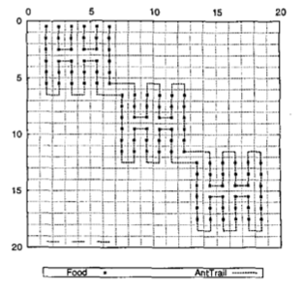
primjena na modificirani santa fe problem

Slide 9
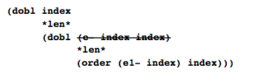
indeksirane for petlje
Kenneth E. Kinnear, Jr.: Generality and Difficulty in Genetic Programming: Evolving a sort
omogućuju upotrebu indeksa petlje
idealno za sortiranje niza

Slide 10
vlastita implementacija
korištenje indeksa
ugnježđene petlje
primjena na sortiranje niza
jedinka je lista funkcija koje se slijedno izvršavaju

Slide 11
vlastita implementacija
svaka funkcija nakon izvršavanja poziva susjednu funkciju da se izvrši
svaka funkcija ima referencu na okolinu koja sadrži varijable koje smije koristiti pri izvršavanju

Slide 12
funkcije
implementiraju metodu za svoje izvršavanje i njoj specifičnu mutaciju
nakon vlastitog izvršavanja pozivaju slijedeću funkciju na izvršavanje
prilikom stvaranja svaka funkcija prima odgovarajuće parametre koji ju definiraju
forLoop
swap
ifGreater
ifSmaller

Slide 13
okolina
sadrži polja varijabli koje funkcije mogu koristiti
    proslijeđivanje putem pozicije u polju
polje varijabli
polje indeksa for petlji
for petlje - dodavanje vlastitog indeksa u polje indeksa for petlji
  ažuriranje indeksa prilikom izvršavanja

Slide 14
for petlja
pri stvaranju prima 5 parametara
  dubina
    označava koliko petlja ima nadpetlji
  početni indeks
  završni indeks
  tijelo
  okolinu
  redni broj vlastitog indeksa (za referenciranje u polju indeksa)
  (operand ukoliko petlja za napredovanje neku drugu aritmetičku funkciju)

Slide 15
križanje
križanje varijabli okoline
  broj varijabli okoline jednak za sve jedinke u populaciji – križanje je unformno
  vjerojatnost da se u nekom trenutku uzme varijabla jednog od roditelja je 0.5

Slide 16
križanje
križanje funkcija - uniformno
  prilikom dodavanja for petlje u novu jedinku dodaje se i njen indeks u polje indeksa

Slide 17
mutacija
mutacija brisanjem
  briše nasumično odabranu funkciju iz jedinke
  s vjerojatnošću od 0.5, pokazivač se pomiče na sljedeću funkciju - nakon što stane, briše se funkcija na koju pokazuje
mutacija promjenom parametara
  svaka funkcija ima specifično implementiranu metodu za mutaciju promjenom parametara
  npr. kod funkcije Swap mutacija mijenja indekse polja na kojim se nalaze elementi koje ona treba zamijeniti
  sve mutacije poštuju ograničenja vlastite funkcije

Slide 18
DOBROTA
pojedinačna dobrota izračunava se kao zbroj elemenata polja koji su na jednakom mjestu kao i oni u sortiranom nizu
kako ne bi došlo do toga da rješenje evoluira za specifičan raspored elemenata a nizu, dobrota je jednaka zbroju pojedinačnih dobrota za određen (podesiv) broj nasumičnih permutacija zadanog niza

Slide 19
rezultati
prikazano rješenje nije dalo značajne rezultate
mogući razlozi:
  destruktivno križanje
    vjerojatnost da se križanjem dobije suvisla jedinka je malo
    velika vjerojatnost gubljenja potrebne for petlje
  destruktivna mutacija
    brisanje niza ugnježđenih petlji
  dobrota
    ne uzima u obzir dužinu programa
    ne uzima u obzir postojanje for petlji

Slide 20
Hvala na pažnji !

